Slide 1
Basic Backend Development.
echo “Hello World, welcome to the wonderful world of Backend!!!”;

Slide 2
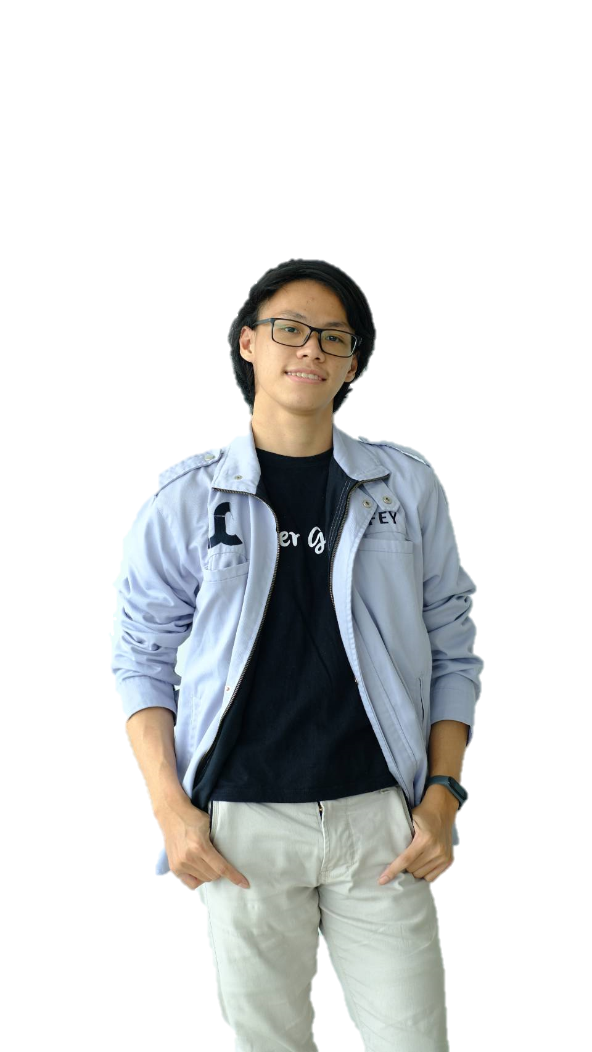
HELLO! I’m Ferry Chandra
print_r(“Hi, Programmers!!!”);
Current Jobs and Studies:
Engineering Physics Undergraduate Student
Spektran Fullstack Developer assoc. Kominfo Indonesia
Biru Langit Backend Developer

Slide 3
TABLE OF CONTENTS.
01
02
03
04
05
06
Ever heard of
server?
Server vs Personal Computer
What is Backend Development?
Backend Programming Language.
Now, what about database?
Development Environment Setup.

Slide 4
Ever Heard of SERVER?
01
<p> Hmm, server itu apa yaa??? </p>

Slide 5
Definisi Server
Sebuah program komputer/perangkat
Difungsikan untuk memberikan layanan bagi client
Perangkat fisik → Harus selalu aktif
Dalam konsep client/server, program server menunggu (awaits) dan memenuhi (fulfill) client request.
Contoh server: web server
Furthermore: Apache vs Nginx?
<a src=“https://www.techtarget.com/whatis/definition/server”> Referensi </a>

Slide 6
Server Vs Personal Computer
02
<p>Loh, terus kenapa harus pakai server? Bedanya apa sih?</p>

Slide 7
Server vs Personal Computer
Server
PC
Penyimpanan pada satu lokasi yang diamankan
Kemudahan dalam update software
Menggunakan mirrored-hard drive
Multi Processor untuk proses file dengan cepat
Memiliki banyak power supply
Penyimpanan terpisah pada berbagai perangkat berbeda
Pembaruan software harus dilakukan pada setiap perangkat
Single Hard Drive
Utamanya menggunakan Single Processor
Hanya satu power supply
<a src=“https://www.dell.com/en-us/blog/key-differences-between-a-server-and-a-desktop/ ”> Referensi </a>

Slide 8
What is Backend Development?
03
<p> API? Database? Backend? Haa??? </p>

Slide 9
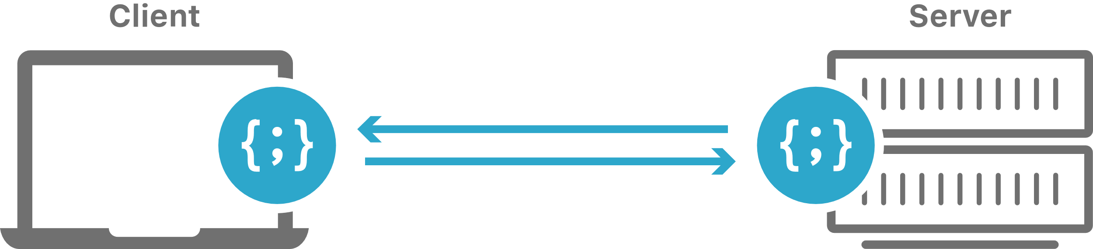
Cloud Computing
API
Application Programming Interface
HTML
CSS
JavaScript
PHP
SQL
NodeJS Environment
Python
<a src=“https://www.cloudflare.com/learning/serverless/glossary/client-side-vs-server-side/”> Referensi </a>

Slide 10
Definisi Backend Development
Pengembangan server-side software
Pekerjaan yang tidak dilihat client
Fokus pekerjaan:
Database,
Application Programming Interface (API),
Architecture,
dan Server.
<a src=“https://www.coursera.org/articles/back-end-developer”> Referensi </a>

Slide 11
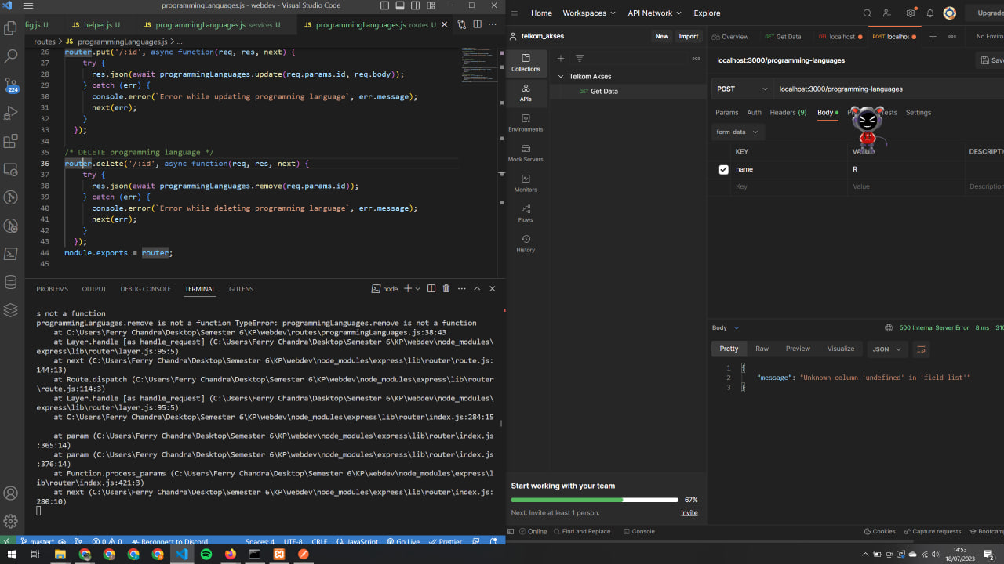
Backend
“Terminal, server, database, and IDE
is my best friend”
Tools yang saya gunakan:
Visual Studio Code
Postman
Command Prompt
Git
GitHub

Slide 12
Backend Programming Language
04
<p> Hmmm, ngoding yaa??? </p>

Slide 13
Backend Programming Languages
Berikut Bahasa yang dapat digunakan dalam Backend Development:
PHP → Laravel, CodeIgniter
SQL → MySQL, PostgreSQL
NodeJS → Apakah ini framework???
Python → Django, Flask, Streamlit
Golang, Java, C++, Ruby, Perl, etc.
<a src=“https://www.coursera.org/articles/back-end-developer”> Referensi </a>

Slide 14
Hypertext Preprocessor (PHP)
General-purpose scripting language. Server-side language.
Output → print_r(“”); echo “”; var_dump($variable);
Variable → $name = “Ferry Chandra”;
if (condition) {...} else if (condition) {...} else {...}
Switch case
Loop
while
do ... While
for
Foreach
And many more!!!
<a src=“https://www.php.net/”> Referensi </a>

Slide 15
Now, what about Database?
05
<p> Database merupakan kumpulan informasi mengenai persona, lokasi, atau data lainnya </p>
<a src=“https://www.geeksforgeeks.org/difference-between-database-and-dbms/”> Referensi </a>

Slide 16
SQL vs NoSQL
SQL
NoSQL
Database berelasi
Menggunakan SQL dan predefined schema
Vertically scalable
Berbasis tabel
Baik untuk multi-row transactions
Data tidak berelasi
Menggunakan dynamic schema untuk data tanpa struktur
Horizontally scalable
Berbasis dokumen, key-value, grafik, atau wide-colums store
Baik untuk data tidak berstruktur seperti dokumen atau JSON.
<a src=“https://www.integrate.io/blog/the-sql-vs-nosql-difference/”> Referensi </a>

Slide 17
Development Environment Setup
06
<p> Akhirnya, kerjaaa </p>

Slide 18
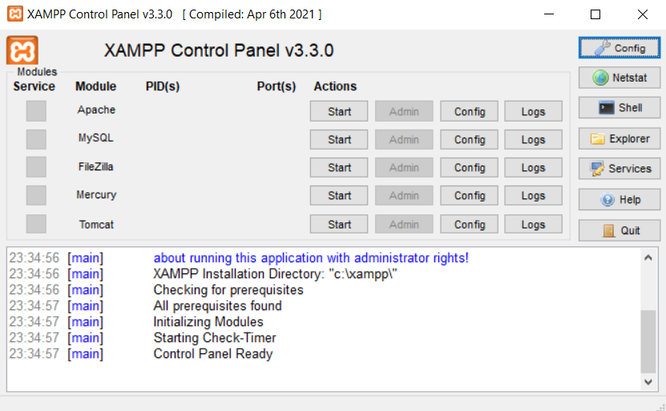
Welcome to XAMPP
Apa itu XAMPP?
PHP development environment
Open Source
Apache distribution containing MariaDB, PHP, and Perl.
<a src=“https://www.apachefriends.org/”> Referensi </a>

Slide 19
THANK YOU, GLHF!
Contact me:
ignatiusferry5245@gmail.com
ferrychandra@biru-langit.com
(+62)896-3670-3133
ferrychandra.my.id
Do you have any questions?

Slide 20
CREDITS.
Presentation Template: SlidesMania
Sample Images: Unsplash
Fonts used in this presentation: Roboto Mono and Roboto Bold

Slide 21
EDITABLE ICONS

